Slide 1
Certificação de Segurança Ferroviária
Normas, Processo e Responsabilidades
Aryldo G RUSSO JR- Gerente Geral para a América Latina
    Aryldo.russo@certifer.eu

Slide 2
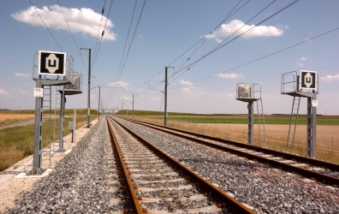
T é l : + 3 3 ( 0 ) 3 2 7 2 8 3 5 0 0
F a x : + 3 3 ( 0 ) 3 2 7 2 8 3 5 0 9
www.certifer.eu
Siège social: 1, place de Boussu
B.P. 70141 - F59416 ANZIN Cedex
CERTIFER SA - TVA/SIRET: FR28 802 053 397/00021 - Code NAF: 7120B

Slide 3
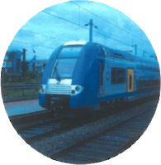
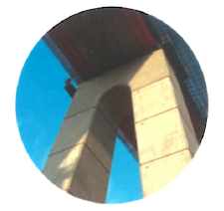
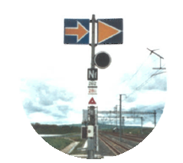

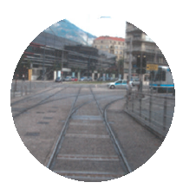
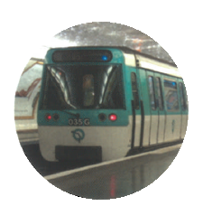

Pontos fortes CERTIFER
Mais de 17 anos de experiência
Mais de 350 assessores vindos de todas entidades do setor ferroviário, como: SNCF, RFF, RATP, Metro SP, Apave, industriais, operadoras privadas, etc.…
Diversas acreditações nacionais e internacionais
Presença física na França, Algeria, Italia (STEAMCERT), Asia (através da Apave)
Cobertura de todos os setores (Convencional, Alta velocidade e Urbano)
Referência para todos os tipos de missão, tais como: ISA/ICE/NOBO/DEBO/CSM/ECM
Systema
Global
Infraestrutura
Energia
Material
Rodante
Controle Comando
& sinalização
Integração
Urbana
Manutenção

Slide 4

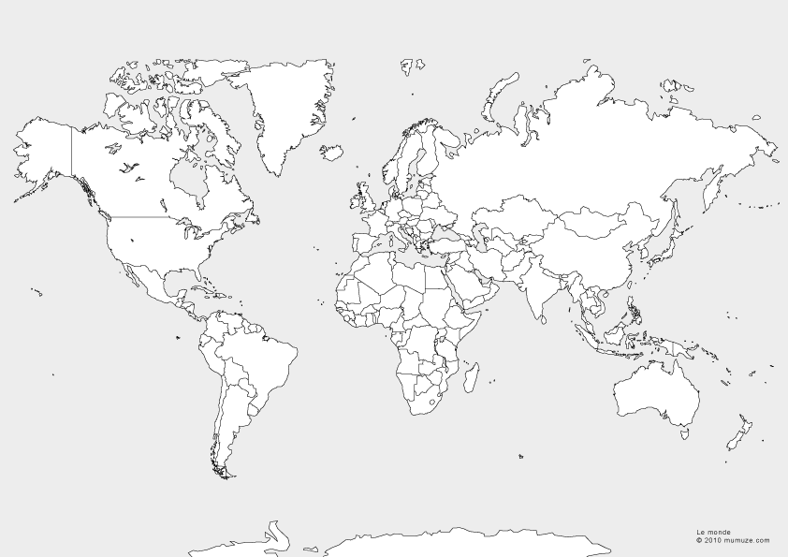










Acreditações

Slide 5
Certificação de Segurança Ferroviária
Normas, Processo e Responsabilidades
Aryldo G RUSSO JR- Gerente Geral para a América Latina
    Aryldo.russo@certifer.eu

Slide 6
Sumário
Introdução aos tipos de missões
Avaliação Independente de Segurança (Missão ISA)
Processo ISA
Independência e Imparcialidade
Desenvolvimento estruturado e aceitação cruzada
Responsabilidades

Slide 7
Presentation Outline
Introdução aos tipos de missão

Slide 8
Some independent services
ISA: Avalia se os riscos relevantes foram reduzidos a um nível aceitável, e se evidências suficientemente fortes foram apresentadas para demonstrar que os objetivos de segurança foram cumpridos.
ICP: Independent Competent Person (ISA + Operação / Manutenção)
ICE: Independent Checking Engineer (Safety, RAM e caracterísiticas técnicas)
NoBo: De acordo com a diretiva de interoperabilidade, verifica que um subsistema cumpre os requisitos essenciais
DeBo: De acordo com a diretiva de interoperabilidade, verifica que um subsistema cumpre com as regras nacionais
CSM: Verifica a aderência as definições do Sistema + Análise de risco + Avaliação de risco + Requisitos de segurança

Slide 9
Types of missions: Life cycle
01
Concept
02
System definition
and application conditions
03
 |  | ISA | ICE | ICP | NoBo | DeBo | CSM
1 | Concept | (X) | X | X
2 | System definition | (X) | X | X
3 | Risk Analysis | X | X | X | X | X | X
4 | System requirements | X | X | X | X | X | X
5 | Apportionment of system requirements | X | X | X | X | X | X
6 | Design and Implementation | X | X | X | X | X | X
7 | Manufacture | X | X | X | X | X | X
8 | Installation | X | X | X | X | X | X
9 | System validation | X | X | X | X | X | X
10 | System acceptance |  | X | X |  | X | X
11 | Operation and Maintenance |  | X | X
12 | Performance monitoring |  | X | X
13 | Modification and retrofit | (X) | (X) | (X) | (X) | (X) | (X)
14 | Decommissioning
Risk analysis
04
System
requirements
05
Apportionment of system requirements
06
Design and implementation
07
Manufacture
08
Installation
09
System validation (including safety acceptance and commissioning)
10
System acceptance
12
13
  Performance monitoring
11
Modification
and retrofit
Operation and maintenance
X: Always
(X): Sometimes
14
Decommissioning
and disposal
Notes:
CSM: RISK ASSESSMENT = System definition +Risk analysis
adequate hazard identification for the change, adequate selection of the risk acceptance principles for the identified hazards + Risk evaluation + Safety requirements
adequate specification of safety measures and subsequent safety requirements in relation with the selected risk acceptance principles
ICE:
ICP:
NoBo: According to the Interoperability Directive, the NoBo verifies that a subsystem meets the essential requirements by checking:
The conformity of the subsystem with TSI requirements applicable to it.
The interfaces and integration of the subsystem with respect to other TSI compliant subsystems.
DeBo: According to the Interoperability Directive, a Designated Body must verify that the essential requirements are met for a subsystem, in the following cases:
Where no relevant TSI requirement exist (e.g. open points or CR rolling stock or line not totally TSI compliant)
Derogations from the TSIs
Specific cases
Open points
Then the Designated Body (which may also be a Notified Body) checks:
The conformity of the subsystem with national technical rules
The interfaces and integration of the subsystem with respect to existing systems not covered by TSIs

Slide 10
Types of missions: Subsystems
 | ISA | ICE | ICP | NoBo | DeBo | CSM
System | X | X | X |  | X | X
RS | X | X | X | X | X | X
CCS | X | X | X | X | X | X
Infrastructure | X | X | X | X | X | X
Civil works | (X) | X | X | (X) | X | X
Energy | X | X | X | X | X | X
Operation |  | X | X |  |  | (X)
Maintenance |  | X | X |  |  | (X)
Tunnel | X | X | X | X | X | X
Reduced mobility |  |  |  | X
Noise |  |  |  | X
Depots | X | X | X
Stations | X | X | X
X: Always
(X): Sometimes

Slide 11
Presentation Outline
Avaliação Independente de Segurança (Missão ISA)

Slide 12
ISA Mission
Deve iniciar com o início do projeto
Deve seguir o ciclo de vida do processo
Deve utilizer diferentes abordagens, tais como:
  Avaliação do processo / Auditorias
  Avaliação da documentação
  Avaliação do processo de V&V, Testes e Inspeções locais de conformidade
  Avaliação dos Safety Cases, entre outras
O objetivo principal é ganhar confiança de que o Sistema tenha estabelecido:
  Os requisitos corretos de segurança
  Que as funções implementadas correspondem precisamente ao que foi especificado.
  Que todos os requisitos exportados a manutenção e/ou operação sejam implementáveis.

Slide 13
Presentation Outline
Processo ISA

Slide 14
Various Depths of Assessment
Verificação da existência (ou planos de criação) dos documentos/processos previstos pelas regras vigentes
(Por exemplo, normas)
Light
Process Assessment
Mainly for RAMS
Verificar se o conteúdo dos documentos são corretos em relação aos parametros definidos nestas regras
Medium
Verificar se as técnicas e ferramentas devinidas por estas regras para serem utilizadas foram corretamente aplicadas
High
Verificar se as características técnicas da aplicação estão de acordo com os requisitos
Product
assessment

Slide 15
Presentation Outline
Independência e Imparcialidade

Slide 16
Independence w.r.t. the CENELEC/NoBo
Contractor organization
  External company
Project Manager
Assessor
SIL3/4
Design
Verification
Validation
Project Manager
Assessor
SIL1/2
Design
Verification & Validation

Slide 17
Accreditation and Independence
Para garantir a Independência/Imparciabilidade, o ISA deve ser acreditado pela norma ISO17020(Inspeção) e/ou ISO17065(Certificação). Esta acreditação confirmará que a entidade (ISA) NÃO SERÁ/NÃO DEVERÁ:
a) Responsável pela concepção, manufatura, distribuição e/ou manutenção do PRODUTO CERTIFICADO
b) Responsável pela concepção, utilização, operação ou manutenção do PROCESSO CERTIFICADO,
c) Responsável pela concepção, utilização, fornecimento ou responsável pelo serviço comercial do SERVIÇO CERTIFICADO,
d) Propor ou fornecer atividades de consultoria

Slide 18
Presentation Outline
Desenvolvimento estruturado e aceitação cruzada

Slide 19
Structured Development
and Cross Acceptance
Porque:
Diminui a complexidade dos sistemas;
Facilita a integração dos produtos;
Multiplicidade de aplicações;
Evita recertificações / novas avaliações.

Slide 20
Structured Development and Cross Acceptance
How and the impact on the certification
Produto Genérico
Aplicação Genérica
  Mesmo produto -> múltiplas aplicações
  Um Safety Case chamado (GPSC) focado na segurança do produto
  Produto genérico adaptado (hardware e/ou software) para um tipo específico de sistema (por exemplo, processador vital para ser utilizado pelo ATP)
  Aceitação cruzada do GPSC
  Um Safety Case chamado (GASC) focado no processo de adaptação (development)
Aplicação Específica
  Produto Genérico adaptado (usualmente parametragem de software)para um projeto em específico (Por exemplo, ATP de bordo para ser utilizado no trem Z da linha X do Metro Y)
  Aceitação cruzada do GASC
  Instanciação (Design) para um projeto específico com base na topologia e parâmetros específicos

Slide 21
Structured Development: Example
CCS Sub-System (Infrastructure Manager Dossier)
Specific Application Safety Case (SASC)
Safety Assessment Report
Train Supervision
Safety Case
Safety Assessment Report
CSS Sub System (manufacturer dossier)
  Specific Application Safety Case (SASC)
  Safety Assessment Report
Specific
Application
National Signalling Sub System
Specific Application Safety Case (SASC)
Safety Assessment Report
ETCS Level 2 Signalling Sub System
Specific Application Safety Case (SASC)
Safety Assessment Report
ETCS Level 1 Signalling Sub System
Specific Application Safety Case (SASC)
Safety Assessment Report
GSM-R generic
Interoperability Assessment Report
National Signalling Sub System
Generic Application Safety Case (GASC)
Safety Assessment Report
RBC Generic Constituent
Generic Application Safety Case (GASC)
Safety & Interoperability Assessment Report
EC Certificate
  RBC DMI
  Generic Application Safety Case
  Safety Assessment Report
Generic
Applications
Core National Signalling System
  Generic Product Safety Case (GPSC)
  Safety Assessment Report
  Other Signalling Products (Track circuit, ..)
  Safety Case
Balise
Generic Product Safety Case
Assessment Report
EC Certificate
LEU
Generic Product Safety Case
Assessment Report
EC Certificate
Generic
Product

Slide 22
Application of Cross Acceptance
Criterio para aceitação de uma entidade ISA
O critério mínimo a ser avaliado para a aceitação dos resultados apresentados por uma entidade ISA, em relação a independência, competência e qualidade deve se basear em 3 elementos:
a. Acceptance of the ISA competency
b. Acceptance of the ISA entity
c. Acceptance of the safety assessment results

Slide 23
Presentation Outline
Responsabilidades

Slide 24
Obligation and Responsibilities
Obrigação da utilização de uma entidade ISA:
  Quando demandada por lei ou agência regulatória
  Quando demandada pela Grant Authority (casos das PPPs)
  Quando apresentado como requisito nas especificações do cliente Implicita ou explicitamente, por exemplo:
  “4.1.8 SISTEMAS CRÍTICOS
  Todos os sistemas críticos devem ter o nível de segurança adequado, devendo ser certificado por instituição com notória especialidade, conforme norma CENELEC EN50126. Nessa classe
  de sistemas encontram-se:
  •Sistema de sinalização e controle automático dos trens - CBTC;
  •Sistema de freios dos trens;
  •Sistema de portas automáticas dos trens e plataformas;
  •Sistema de suspensão dos trens, responsável pela estabilidade de rolamento nas vias.
Responsabilidades

Slide 25
Conclusão
Contribui para a desenvolvimento estruturado e harmonização do ciclo de vida
Contribui para diminuir o tempo de validação
Redução do custo total do projeto
Contribui na alocação de responsabilidades

Slide 26
Qual a segurança para um TRAMWAY (VLT)?
Domínio da Inserção Urbana
Aryldo G RUSSO Jr / Elise GROSSEMY
Março 2015

Slide 27
Sumário:
Princípios de análise de risco
Processo de gerenciamento da Inserção Urbana
Normas sugeridas para Inserção Urbana
Atividades de segurança e ciclo de vida do projeto

Slide 28
Princípios de análise de risco

Slide 29
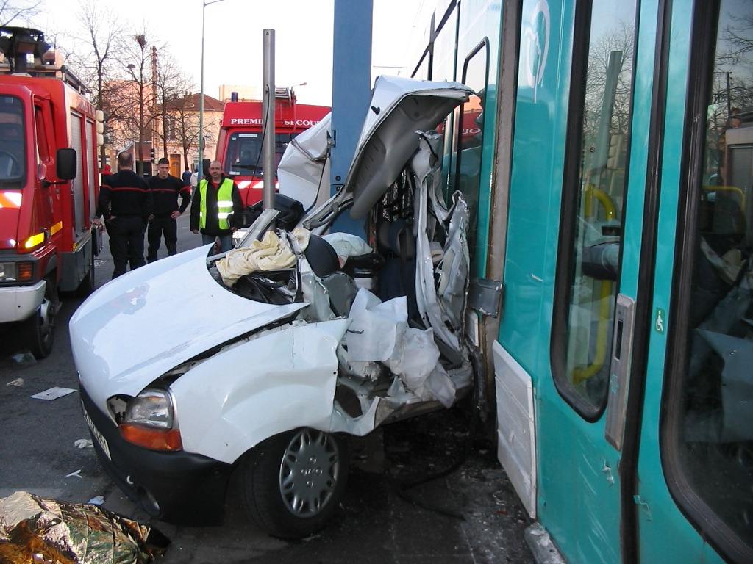
A questão de segurança
No contexto da Inserção Urbana: é a avaliação do risco ligado aos conflitos potenciais entre o sistema de transporte e todos os usuários do espaço público.

Slide 30
A questão de segurança
A inserção de uma linha de tramway am um ambiente urbano introduz conflitos potenciais, como por exemplo:
Entre o tramway e usuários regulares do ambiente urbano( veículos, pedestres, ciclistas, pessoas com mobilidade reduzida, etc…)
Entre os próprios usuários do ambiente urbano, como resultado da presença de um novo Sistema de transportes

Slide 31
Uma visão geral sobre os acidentes
O relatório de análise de acidentes de 2011, referente a 51 linhas de tramway na França (em 22 cidades) mostra que:
Em todo o Sistema: 1758 eventos , 938 pessoas lesionadas(passageiros ou não) e 2 fatalidades(pedestres)
Evetos relacionados a insersão urbana: 1698 eventos, 926 pessoas lesionadas(passageiros ou não) e 2 fatalidades(pedestres)
  36% das pessoas lesionadas resultaram da colisão do tramway com elementos externos (pedestres, veículos, etc…).
  63% das pessoas lesionadas são passageiros que caíram dentro do tramway por conta da aplicação do freio de emergência

Slide 32
A análise de riscos
Deve ser feita de formalmente com a utilização de especialistas
A partir de lógicas de deslocamento relacionadas a todos os modais, e principalmente, avaliar os riscos induzidos pela co-habitação
Desde os primeiros estudos de viabilidade até a construção do sistema,
Levando em consideração a organização dos deslocamentos e sua abordagem durante a concepção global e detalhada

Slide 33
Processo de gerenciamento da Inserção Urbana

Slide 34
A segurança da inserção urbana é analisada considerando-se 3 blocos:
Junções(ou cruzamentos): a área onde a linha do tramway cruza uma outra via de circulação.
Seções sem cruzamentos (inter-estação): parte da linha for a dos limites da estação e sem junções
Estações: A região delimitada para a parada do tramway

Slide 35
Os seguintes pontos são analisados para cada bloco:
Geometria
Sinalização
Organização do espaço público : em relação a todos os meios de transporte e a forma como foram planejados
Conformidade dos limites de velocidade definidos para todos os tipos de usuário
Visibilidade recíproca para cada tipo de usuário
Legibilidade: cada tipo de usuário deve entender o que deve fazer
Areas destinadas a pedestres e a pessoas com mobilidade reduzida
Previsão de ciclovias
Gerenciamento de Junções: Implementação de diferentes meios de controle e detecção

Slide 36
Normas sugeridas para Inserção Urbana

Slide 37
Alguns requisitos/normas Francesas que podem ser aplicadas a qualquer projeto:
Guide Zone 30
Guide section 70
Guide aménagement urbain (2000) : aménagement de voirie pour les transports collectifs.
Guide « profils en travers – outil du partage des voiries urbaines » (2009).
Guide « les carrefours urbains » (2010)
Guide « les carrefours à feux avec îlot central, une solution pour les forts trafics d’échange » (2008)
Guides techniques et d’application du STRMTG dont analyse de l’accidentologie des tramways.
Fiches techniques CERTU dont celles relatives aux personnes à mobilité réduite »
Entre outras

Slide 38
Atividades de segurança e ciclo de vida do projeto

Slide 39
A avaliação de risco é executada durante:
O projeto básico
O projeto detalhado
A fase de instalação e comissionamento
E cobre, pelo menos, os seguintes aspectos:
Segurança do usuário no que tange o projeto do sistema de transporte.
Segurança dos usuários de mobilidade reduzida.
Segurança do Sistema de sinalização visual (semáforos e outros) : credibilidade, visisbilidade e levando em consideração o automatismo das junções
Consideração de fatores humanos e de comportamento. Com atenção especial a proximidade de atividades específicas (escolas, shoppings, centros empresariais, etc…)

Slide 40
Conclusão ,
A análise inicial da segurança dos sistemas urbanos é indispensável para evitar situações de risco para as pessoas transportadas ou para os usuários de não importa qual o meio de transporte.
Esta análise cobre os pedestres, as pessoas de mobilidade reduzida, veículos, ciclistas, etc…

Slide 41
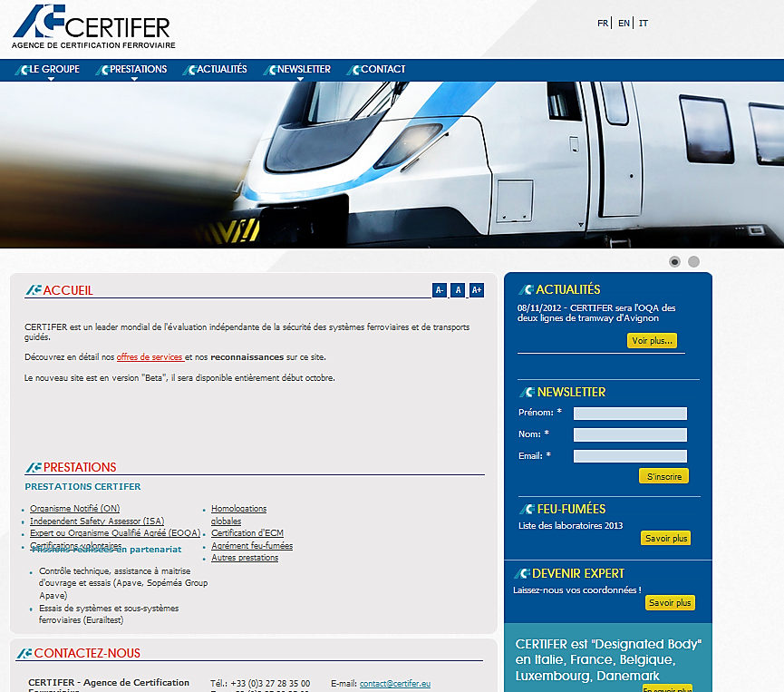
To know more about us: www.certifer.eu

Slide 42
Aryldo G RUSSO JR- General Manager for Latin America
    Aryldo.russo@certifer.eu
Obrigado pela atenção !
Merci pour votre attention !
Thank you for your attention !

